Slide 1
ピカソの贋作は本物を超えれるか？ 「人流」の提唱
人流・観光研究所長
寺前秀一（観光学博士）

Slide 2
個性の発揮、刺激と絵画
絵画ビジネスは、レオナルド・ダ・ヴィンチやミケランジェロのような画家彫刻家がまだ『業者』扱いしかされていなかったルネッサンス時代
画商という新ビジネスを生んだ宗教改革を経過
美術館が誕生するフランス革命までの道のりをあゆみ、印象派の登場による絵画バブルが発生
近代絵画は写真に対抗して写実描写を放棄した。写真発生時の画家たちの危機感は想像を上回るものがあり、ピカソの時代に至ってなお真剣であった。印象派は「手」の痕跡の強調、後期印象派は「個性」の強調、二十世紀絵画の特色は芸術的な主義主張（イズム）
～参考『ピカソは本当に偉いのか？』西岡文彦 新潮新書 2012年～

Slide 3
贋作も話題になれば、本物を超える
ピカソは制作した作品の数が多い。
油絵は約13000点、版画や素描や陶芸などは13万点以上
これだけ多ければ贋作も多いと予想される。
笑い話かもしれないが、ピカソの絵を題材に小学生が練習をした作品まで贋作として通用してしまう。
しかし、画商が作品リストを作成し管理しているから、リストに掲載されていないものは本物とは認められないのであろう。
ピカソの贋作の最大のコレクターはピカソ自身だった、という伝説まである。

Slide 4
デイトン方式
1925年テネシー州議会が、州法のバトラー法を定め、同州デイトンの高校教師が、進化論を教えたとして逮捕、起訴された。
有力者が町を有名にしようとして意図的に裁判を引き起こした（写真）。
罰金100ドルの有罪判決、法手続き上の問題から事実上無効
バトラー法はその後一度も適用なし、廃止されたのは1967年
1968年米最高裁は進化論を教えることを犯罪だとしていたアーカンソー州法を無効とする判決を下し、政教分離の政府の下で進化論を教えることを禁止するのは違憲だとする判断

Slide 5
スティーヴン・ジェイ・グールド『ニワトリの歯』下（ハヤカワ文庫、1997）所収「デイトン探訪」

Slide 6
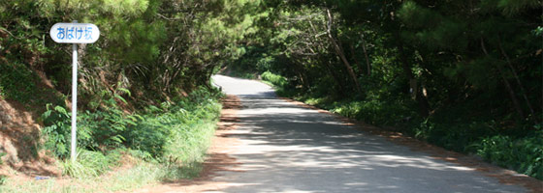
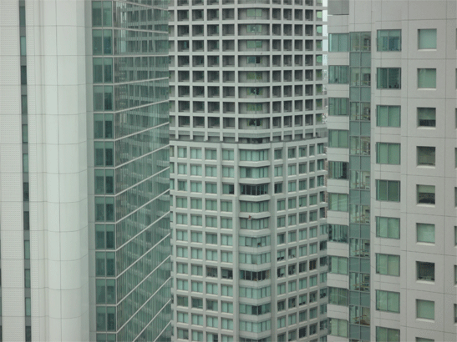
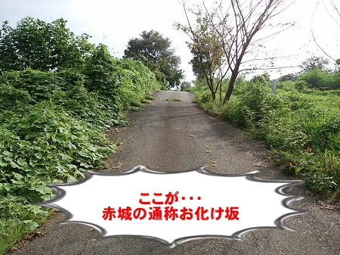
「錯覚観光」ビジネス
久米島おばけ坂、都市錯視
神田 錯覚美術館
https://youtu.be/UXfsZy5Ru_8
ＨＰ 錯視の科学館
都市錯視
https://youtu.be/uJOLxHeesxo

Slide 7
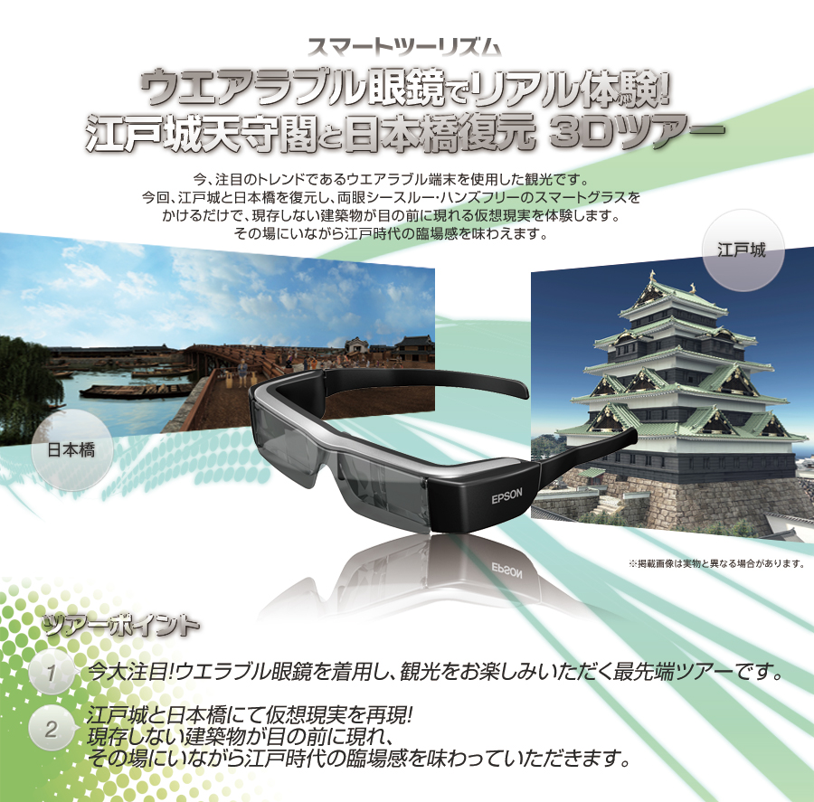
ヴァーチャル観光

Slide 8
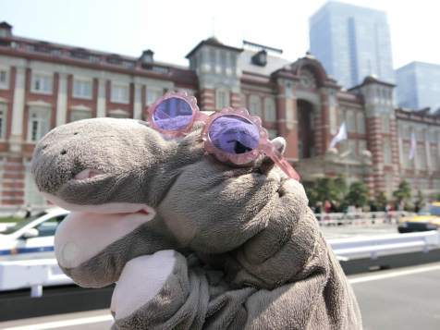

Slide 9
「ぬいぐるみ旅行代理」秘かな人気
仕事が忙しくて休みがとれない、身体が不自由で外出が難しい――様々な事情で旅行に行くことができない人に代わり、お気に入りのぬいぐるみに旅をさせるサービスが一部で人気を集めている。その名も「ぬいぐるみの旅行代理店」だ。
東京都港区でぬいぐるみの旅行代理店を運営する「ウナギトラベル」代表の東園絵さんによると、利用者から郵送されたぬいぐるみを連れて、旅行ガイドが観光地などを巡り、ぬいぐるみが“旅を楽しんでいる様子”を撮影。その写真を利用者とリアルタイムでシェアすることにより、旅行気分を味わってもらうサービスなのだそう。
気になる旅行代金は、行き先によるものの、4000円前後が相場。上記で紹介した地域以外に、新しいツアーの展開も予定

Slide 10
「streetview」
観光資源の範疇化、評価 主観的であり、政策と不協和
観光案内ガイドブック いずれGOOGLEの無償ビジネスモデルに吸収
http://www.gizmodo.jp/2015/07/ai.html
http://www.gizmodo.jp/2015/06/post_17411.html

Slide 11
概念『「楽しみ」の旅』を区別させる
社会的必要性の発生
規範性が前提の政策・制度論において、観光（の定義）の必要性は薄い
例 包括旅行運賃
(24時間ルール)
↓
人流概念の提唱
必然の旅
楽しみの旅
政策論（日常・非日常の相対化）
大衆化
↓
観光概念の発生
UNWTO統計 観光経済学
中間財
最終
消費財
文学のテーマ（緊張関係）
能動的
アウトバウンド的
受動的
インバウンド的

Slide 12
政策論の対象としての「観光」とは？
余暇時間の拡大
定住が前提
日常生活圏
非日常生活圏
移動
旅行
一日交通圏の拡大
観光資源の
均一化

Slide 13
「非日常生活圏」から「日常圏」への接近
待機行動
提供行動
日常生活圏
非日常生活圏
移動
移動の容易化
出張パーティー屋
空飛ぶ
眼科病院
便宜置籍空間
カジノ船
特別区

Slide 14
観光関係法制度における
日常と非日常の接近(検証)

Slide 15
人流 （ＨＵＭＡＮ ＬＯＧＩＳＴＩＣＳ）の提唱
物流に対する人流
移動だけではなく、宿泊、観光等を含む概念
頭の中のことは問わない

Slide 16
西洋において、海洋の風景が発見
西洋において、海洋の風景が発見されたのは17世紀
森林や田園のような風景が発見されたのは18世紀
山岳地などの大自然の風景が発見されたのは19世紀

Slide 17
風景観
風景も認識段階で文化を反映
意味の風景（和歌の定数名所）→視覚の風景（地理学の発達 船からの風景→鉄道からの風景→航空機からの風景）→風景の等質化（数値化、環境保全）
景色がなじむ 富士山と新幹線
日本橋と高速道路 エッフェル塔

Slide 18
自然資源
自然を見る視点が移動手段の発達により変化し、風景観も変化してきた
徒歩➵船➵鉄道➵航空機➵宇宙船
自然を見て感じる『差異』は、バーチャル技術により更に少なくなるだろう（＊）

Slide 19
知覚と認知のメカニズムの解明
錯視のメカニズム、視覚のメカニズムが数式レベルで解明されるようになると、視覚を効率的に活用した観光資源化や街づくりが可能となるのではないか？
同時に、視覚メカニズム活用が当たり前になることから、錯覚観光に日常化により、錯覚が非日常ではなくなる

Slide 21
文化財の定義
（心が生み出すもの）
定義はない。定義をする制度的必要性が極めて薄い
天皇陛下が植えられた松は文化財か？
ビルゲーツが使ったパソコンは？
寺前教授が使ったパソコンは？
では寺前教授が後でノーベル賞を受賞したらそのパソコンは文化財になるか？
桂離宮は「国宝」ではない

Slide 22
歴史認識問題
ユネスコに対する端島（軍艦島）の世界遺産登録、「南京大虐殺」、「慰安婦」の記憶遺産登録をめぐり、日本と中国、韓国の間で外交問題に発展
記憶遺産は、記録遺産とする方が正確だが、人を移動させるまでの力を示すイメージをもつ記憶遺産のほうがわかりやすい。
結果において人流・観光資源として活用されることになる。
「明治日本の産業革命遺産」のうち、Googleによる軍艦島の検索件数が八十万件に対し、釜石の橋野鉄鋼山高炉跡は一万件
資源の集客性に注目して「産業遺産」登録（文化財としての評価を得ること）を行う場合には、その結果発生するリアクション（文化的価値を認めない行為）を甘受することは覚悟しなければならない

Slide 23
g-コンテンツ協議会（委員長寺前）
観光ウェアラブル実証実験
ＡＩと人間の間に 視覚の壁、感情の壁
これまでの観光資源研究
身長（富士山）と体重（桂離宮）の足し算 非科学的
電通サイエンスジャム、ＪＴＢ、システムオリジン等の協力
http://jinryu.jp/blog/?p=3597 人流観光研究所ブログ
https://youtu.be/Sq4M3nvX6Io ＪＴＢ野添氏の撮影した動画
https://www.g-contents.jp/2015/data/2_aihr.pdf 相原健郎副委員長の報告書

Slide 24
人流・観光マーケティング（１）
ヒトの移動データ（位置情報）
将来予測
スマホ
（GPS Wifi）
GOOGLE戦略

Slide 25
人流・観光マーケティング（２）
人流・観光資源への
反応データ
（脳内情報）
将来予測
ウェアラブル
コンピューティング
言葉を使う限界

Slide 26
人流資源評価の客観化
人流文化遺伝子の発見
ヒトの属性・移動ビッグデータ
（特定多数）
総合生活移動産業
ウェアラブルの活用
人流資源への
反応データ
（客観的反応情報）

Slide 27
（参考）人類に心地よいサウンド
身体の大半が「水」である人間への音の影響
基準周波数というのがあって、現代は、ほぼ440Hzに統一（1925年にアメリカが制定？その前は1884年にイタリア政府が432Hz に制定していた？）
432Hz は人間の心身に良い影響を及ぼすのに対し、アメリカによって導入された440Hzの音は、攻撃的で破壊的な影響を及ぼすとのこと。（確かに、アメリカ発祥のヘビメタなどは、誰が聴いても“不良の音楽”）
よく胎教とか、胎教用音楽とか育児用音楽とかありますけれど、それらに意味があるかどうかということ以前の問題として、後述しますが、「現在はどんな素晴らしいようにきこえる曲でも、ほぼすべて基本音が 440Hz となっているので、結局は大した良くはない」ということにもなりそうです。

Slide 28
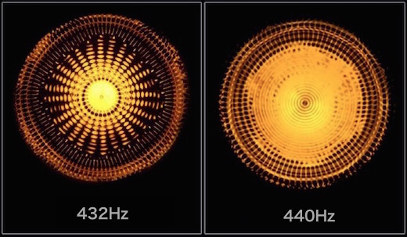
432ヘルツと440ヘルツの音の水の振動の紋様の違い https://youtu.be/74JzBgm9Mz4

